Slide 1
UTILIZAREA REACT JS SI REDUX LA CREAREA PĂRȚII FRONT END A APLICAȚIEI
Dan Popa IS21Z

Slide 2





Redux – prezentare generală

Slide 3
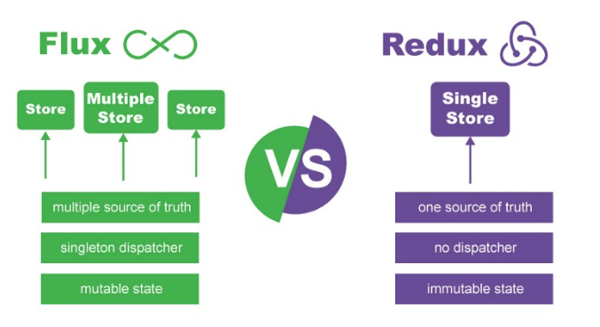

Slide 4
Bazele Redux-ului
Store
Acțiuni
Reduceri

Slide 5
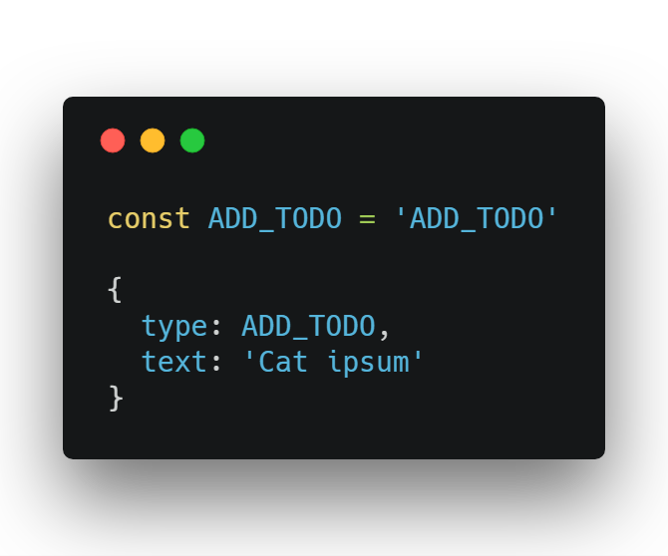
Acțiuni

Slide 6
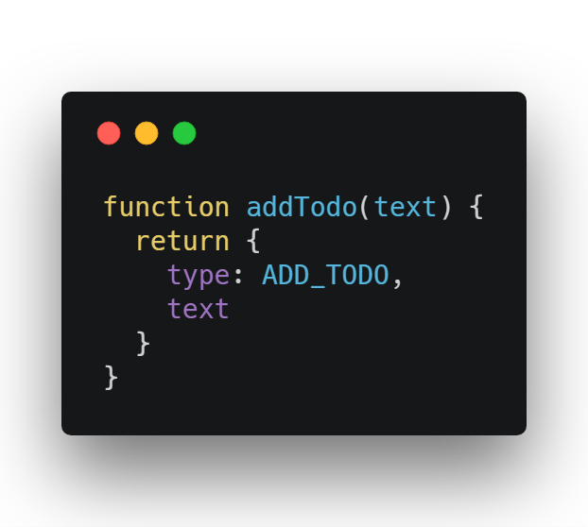
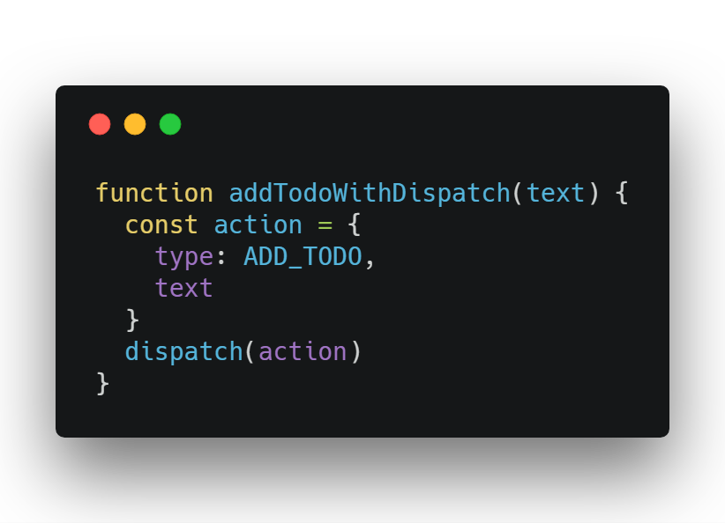
Creator de acțiuni

Slide 7
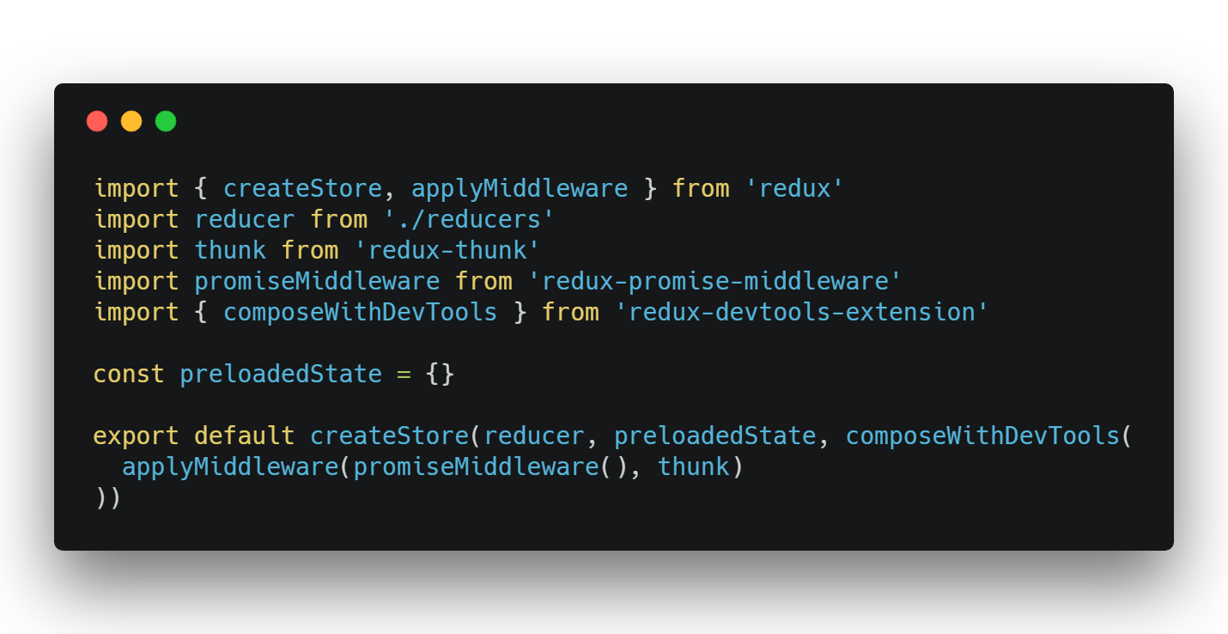
Store

Slide 8
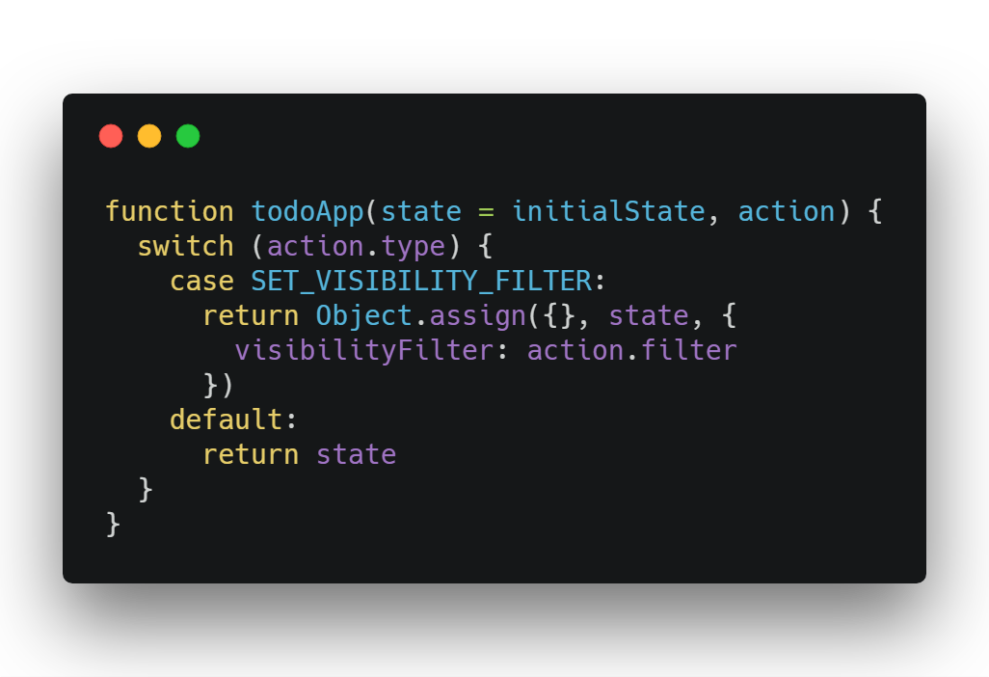
Reduceri

Slide 9
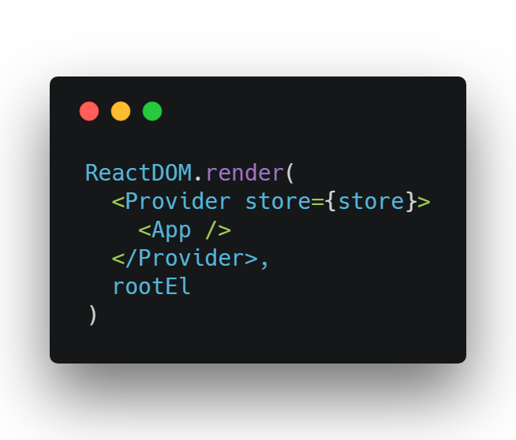
React-redux

Slide 10
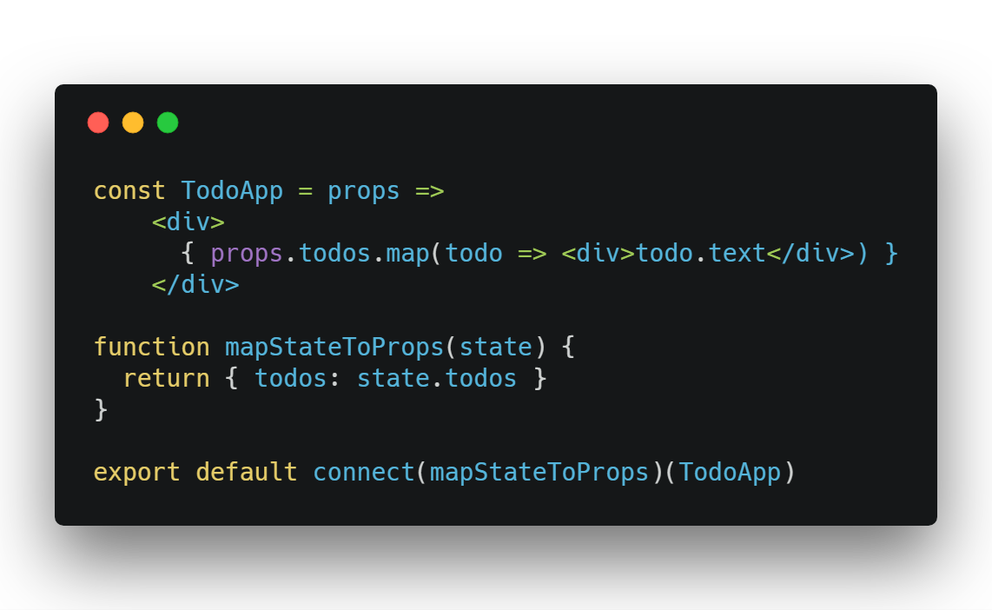
Folosirea react-redux connect

